Slide 1
TERZA MISSIONE
Vademecum - cosa e come
Ficlit - 16 gennaio 2023

Slide 2
Commissione terza missione
Direttore del Dipartimento
Coordinatrice
Vicedirettrice del Dipartimento
Nicola Grandi
Paola Italia
Loredana Chines
Area Filologia Moderna, Italianistica e Filologia Romanza
Area Letteratura Contemporanea e Comparatistica
Area Filologia Classica
Referente: Andrea Campana
Referente: Vanessa Pietrantonio
Referente: Elisa Dal Chiele
Area Paleografia, Scienze Bibliografiche e Biblioteconomiche
Area Linguistica
Area Digital Humanities
Referente: Annafelicia Zuffrano
Referente: Emanuele Miola
Referente: Marilena Daquino
Rappresentante degli assegnisti: Veronica Bernardi
Rappresentante dei dottorandi: Francesca Nardi
Tutor per le attività di Terza Missione: Lorenzo Sabatino

Slide 3
TERZA MISSIONE
La Terza Missione costituisce una nuova missione per gli Atenei universitari, che si affianca, integrandole, alle missioni tradizionali di insegnamento e ricerca
La Terza Missione indica l’insieme delle azioni mirate al dialogo e al contatto diretto con la società nella sua interezza, elaborando attività di trasformazione e trasferimento scientifico, tecnologico e culturale delle conoscenze a beneficio della società civile e dell’imprenditorialità
Definizione
Tipologie
Misurazione impatto
La Terza Missione rappresenta, per gli Atenei ed Enti Pubblici di Ricerca, il veicolo di valorizzazione dei risultati della ricerca a beneficio delle Istituzioni, delle Imprese e di gruppi sociali ulteriori rispetto a quelli consolidati, secondo modalità di interazione dal contenuto e dalla forma variabili, interdipendenti e contestuali

Slide 4
TERZA MISSIONE
Per approfondire:
a
Valorizzazione della proprietà intellettuale o industriale
b
Imprenditorialità accademica
Documento Modalità di Valutazione dei casi studio VQR 2015-2019
c
Strutture di intermediazione e trasferimento tecnologico
d
Produzione e gestione di beni artistici e culturali
e
Sperimentazione clinica e iniziative di tutela della salute
Tipologie
Misurazione impatto
Linee guida per la compilazione della Scheda Unica Annuale Terza Missione e Impatto Sociale SUA-TM/IS per le Università
f
Formazione permanente e didattica aperta
g
Attività di Public Engagement
h
Produzione di beni pubblici di natura sociale e politiche per l’inclusione
i
Strumenti innovativi a sostegno dell’Open Science
j
Attività dell’Agenda ONU 2030 e degli Obiettivi di Sviluppo Sostenibile

Slide 5
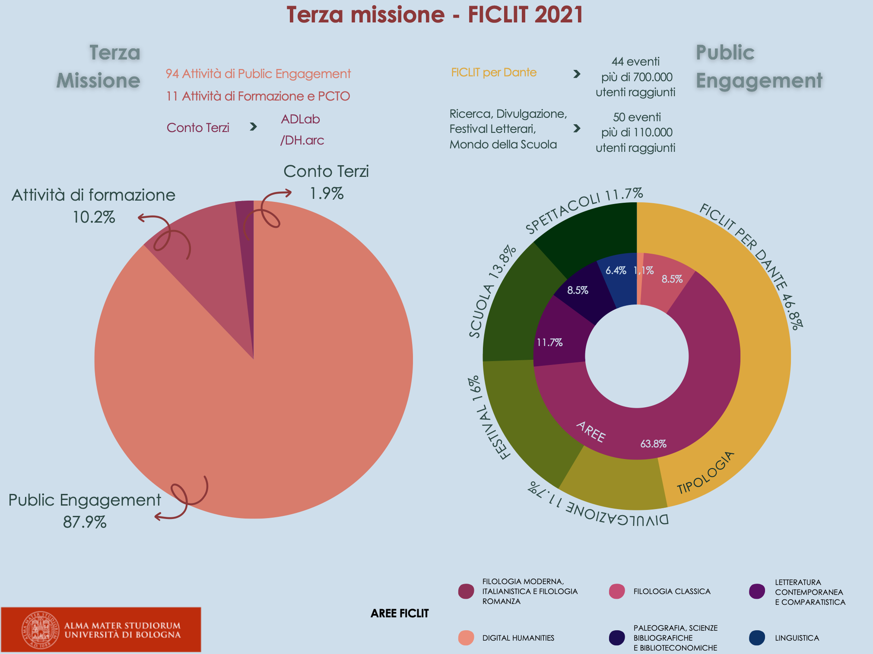
La Terza Missione al Ficlit
Portale
Società
Tipologie
Misurazione impatto
Scuola
Impresa

Slide 6
TERZA MISSIONE
Per approfondire:
«Per impatto si intende la trasformazione o il miglioramento che, eventualmente in relazione con i risultati della ricerca scientifica prodotti dall’Istituzione, si sono generati per l’economia, la società, la cultura, la salute, l’ambiente o, più in generale, il contrasto alle disuguaglianze economiche, sociali e territoriali per incrementare la qualità della vita in un ambito territoriale locale, regionale, nazionale, europeo o internazionale. Per impatto deve altresì intendersi la riduzione o la prevenzione di danni, rischi, o altre esternalità negative»
Manuale di Valutazione Terza Missione
1
Impatto Sociale
Misurazione impatto
Dimensione sociale,
economica, culturale,
dell’impatto
Documento Modalità di Valutazione dei casi studio VQR 2015-2019
Impatto Economico
2
Ambiente Esterno
Impatto Culturale
Rilevanza rispetto al
contesto di riferimento
Ambiente Interno
3
Durata e Continuità
4
Valore aggiunto
per i beneficiari
Caratura Target
Quantitativo
Contributo della
struttura proponente
Documentazione Impatto
Qualitativo

Slide 7
PUBLIC ENGAGEMENT
Per Public Engagement si intende l’insieme di attività organizzate istituzionalmente dall’Ateneo o dalle sue strutture senza scopo di lucro con valore educativo, culturale e di sviluppo della società e rivolte a un pubblico non accademico
Tipologie
Progettare
Misurare
Spettacoli
Scuola
Monitorare
Divulgazione
Salute
Festival
Sviluppo Urbano

Slide 8
PUBLIC ENGAGEMENT
Elementi virtuosi
Organizzazione di concerti, spettacoli teatrali, rassegne cinematografiche, eventi sportivi, mostre, esposizioni e altri eventi
Continuità temporale;
Interdisciplinarità;
Collaborazione dipartimentale
Spettacoli
Corsi di formazione insegnanti, formazione LLLearning (non PCTO);
Webinar su temi di attualità, declinati nel tempo;
Podcast divulgativi per insegnati e studenti;
Attività teatrali da svolgersi con gli studenti e pubbliche letture
Attività di coinvolgimento e interazione con il mondo della scuola (simulazioni, esperimenti hands-on e altre attività laboratoriali, didattica)
Scuola
Progettare
Misurare
Monitorare
Pubblicazioni (cartacee e digitali) dedicate al pubblico non accademico
Produzione di programmi radiofonici e televisivi
Pubblicazione e gestione di siti web e altri canali social di comunicazione e divulgazione scientifica (escluso il sito istituzionale dell'ateneo)
Continuità nel tempo dei siti divulgativi;
Mostre virtuali, con Percorsi di visita declinati per fasce d’età;
Valutazione dell'impatto con conta-persone
Divulgazione

Slide 9
PUBLIC ENGAGEMENT
Elementi virtuosi
Iniziative di tutela della salute (giornate informative e di prevenzione, campagne di screening e di sensibilizzazione)
Attività di divulgazione delle tecniche di linguistica clinica;
Summer e Winter school di Medical Humanities e Linguistica clinica
Salute
Organizzazione di iniziative di valorizzazione, consultazione e condivisione della ricerca (eventi di interazione tra ricercatori e pubblici, dibattiti, festival e caffè scientifici, consultazioni on-line)
Festival
Collaborazione dipartimentale;
Coinvolgimento di molteplici realtà territoriali
Progettare
Misurare
Monitorare
Collaborazione con Comuni, Istituzioni culturali e Associazioni;
Ideazione di progetti in sinergia con realtà comunali, regionali e nazionali
Sviluppo Urbano
Partecipazione a progetti di sviluppo urbano o valorizzazione del territorio

Slide 10
PUBLIC ENGAGEMENT
Per approfondire:
Indicatori Quantitativi
d’impatto
Numero di partecipanti
Numero di studenti partecipanti
Numero di scuole partecipanti
Numero di alumni partecipanti
Numero di spettatori
Numero di startup partecipanti
Numero di partner industriali
Numero di borse di studio finanziate da enti esterni
Rassegna stampa - numero di articoli
Numero di visualizzazioni delle pagine web
Numero di downloads
Numero di casi trattati
}
Documento Modalità di Valutazione dei casi studio VQR 2015-2019
Report attendibili e aggiornati
Misurare
Monitorare
Indicatori Qualitativi
d’impatto
{
Effetti a lungo termine sul contesto di riferimento
Grado di interdisciplinarità
Bisogni sociali intercettati
Capacità di determinare un cambiamento nell’opinione pubblica
Cambiamento significativo nella struttura organizzatrice
Riduzione o prevenzione di danni o rischi
Contenuti o modalità di realizzazione innovativi
Replicabilità dell’iniziativa
Il Sondaggio

Slide 11
PUBLIC ENGAGEMENT
Per approfondire:
La scheda IRIS
GUIDA ALL’UTILIZZO DI IRIS (Modulo IR/RM) per le iniziative di Public Engagement
Database di registrazione degli eventi TM su base annuale, strutturato in:
Descrizione e tipologia di evento
Monitorare
Public Engagement
’20-’21-22 FICLIT.xlsx
La raccolta
di maggio
Aree scientifiche coinvolte
Gli indicatori quali-quantitativi dell’impatto
Sistemi di monitoraggio e autovalutazione

Slide 12
PUBLIC ENGAGEMENT
Monitorare

Slide 13
PUBLIC ENGAGEMENT
I CLASSICI VQR
Monitorare

Slide 14
AZIONI
FUTURE
Monitorare l’impatto
Monitorare le attività
Monitorare la Cultura di TM
L’uso dei Google Form per la semplificazione della scheda IRIS
Monitorare: next steps
L’uso del questionario prima e dopo l’evento
L’uso della survey interna e la Data Visualization
Modello di Data Visualization: Infogram
La Data Visualization del FICLIT per il Public Engagement
Modello del Circolo della Dozza

